Slide 1
4、四季

Slide 2
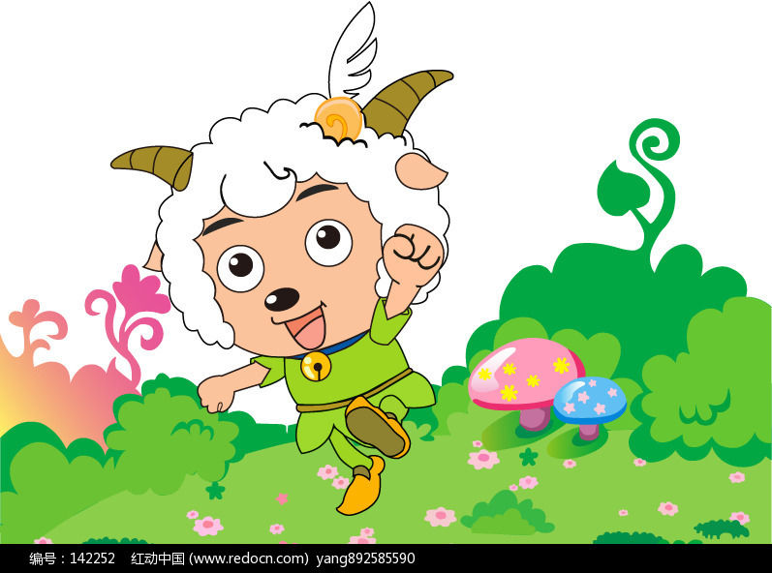
挑战第一关
助小猴过河

Slide 3
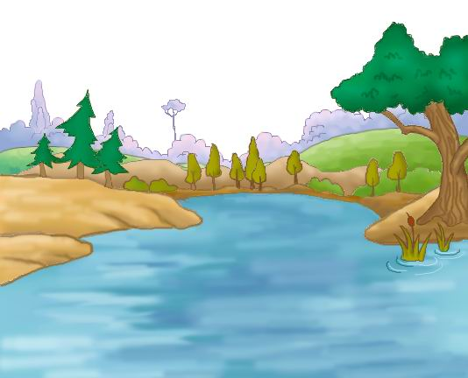
小猴过河
yá
草芽尖尖
冬天
就是
青蛙
夏天
春天
gǔ suì
谷穗弯弯
wán
顽皮地说

Slide 4
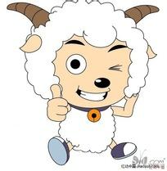
四季课文朗读

Slide 5
cǎo yá jiān jiān
草 芽 尖 尖，
tā duì xiǎo niǎo shuō
他 对 小 鸟 说：
wǒ shì chūn tiān
“我 是 春 天。”
草芽

Slide 6
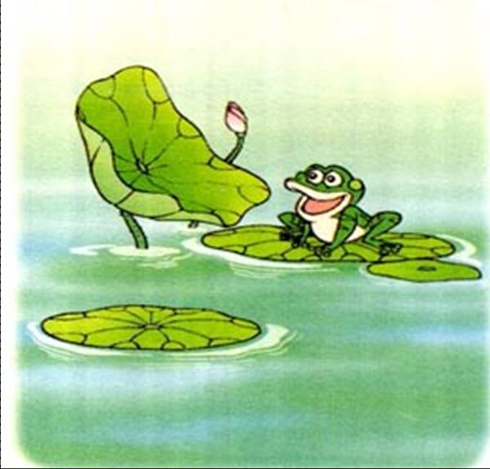
hé yè yuán yuán
荷 叶 圆 圆，
tā duì qīng wā shuō 他 对 青 蛙 说：
wǒ shì xià tiān “我 是 夏 天”

Slide 7
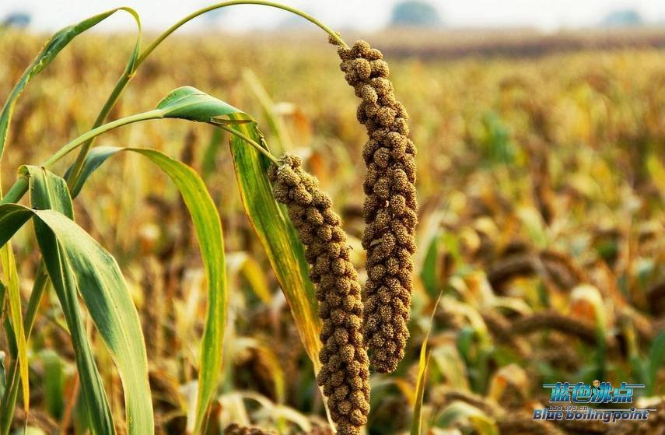
gǔ suì wān wān
谷 穗 弯 弯，
tā jū zhe gōng shuō
他 鞠 着 躬 说：
wǒ shì qiū tiān
“我 是 秋 天。”

Slide 8
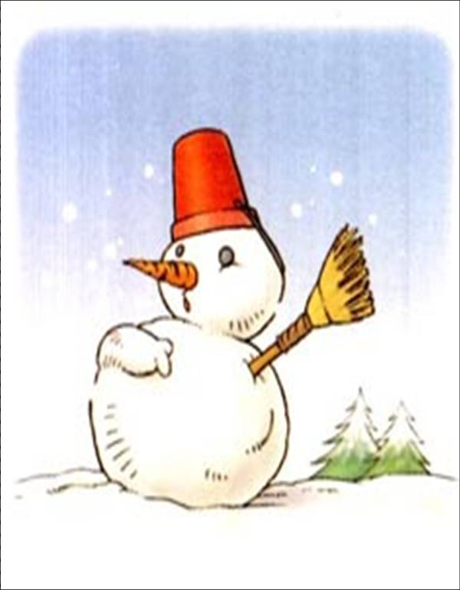
xuě rén dà dù zi yì tǐng
雪 人 大 肚 子 一 挺，
tā wán pí de shuō
他 顽 皮 地 说：
wǒ jiù shì dōng tiān
“我 就 是 冬 天”

Slide 9
挑战第二关
背一背

Slide 10
( ) ( )，
他（ ）说：
“ 我是（ )。”
春

Slide 11
( ) ( )，
他（ ）说：
“ 我是（ )。”
夏

Slide 12
秋
( ) ( )，
他（ ）说：
“ 我 是（ )。”

Slide 13
冬
( )，
他（ ）说：
“ 我就是（ )。”

Slide 14
春
夏
秋
冬

Slide 15
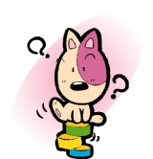
快乐阅读：
1、必读： 94页《四季的脚步》 。
2、选读： 96—97页的《冬爷爷的通知书》和《四季》。
读书方法： 认识字、直接读
不会读、拼音助
拼一拼、再连读

Slide 16
挑战第三关
争做小诗人

Slide 17
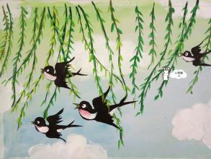
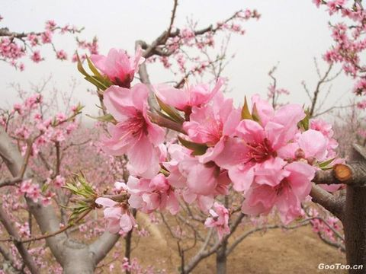
我会说
柳树( )，
他对( )说：
“我是（ ）。”
红红
绿绿
( )( ) ，
他对( )说：
“我是( )。”
桃花
燕子
蜜蜂
春天
春天
绿绿

Slide 19
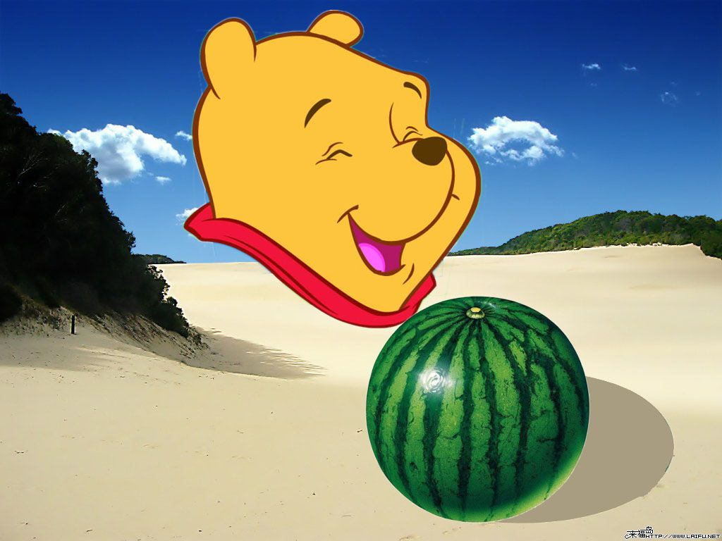
圆圆
西瓜（ ），
他对（ ）说：
“我是（ ）。”
小熊
夏天

Slide 20
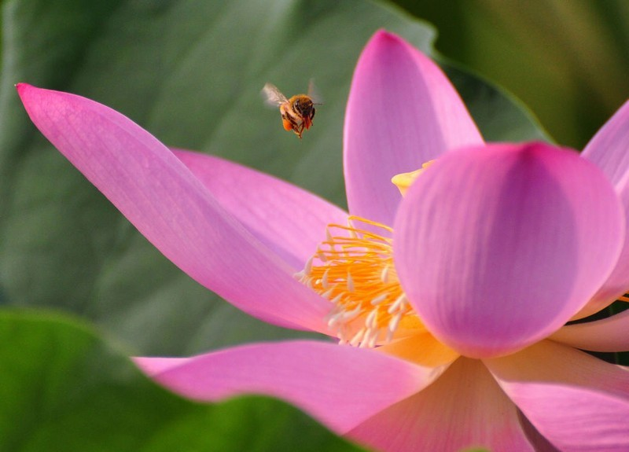

Slide 21
树叶（ ）
他对（ ）说：
“我是（ ）。”
飘飘
小松鼠
秋天

Slide 22
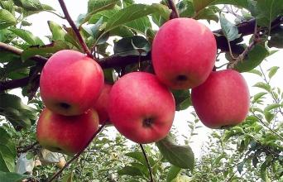
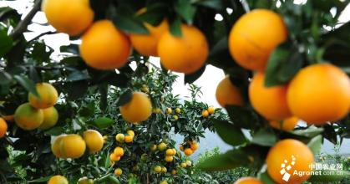
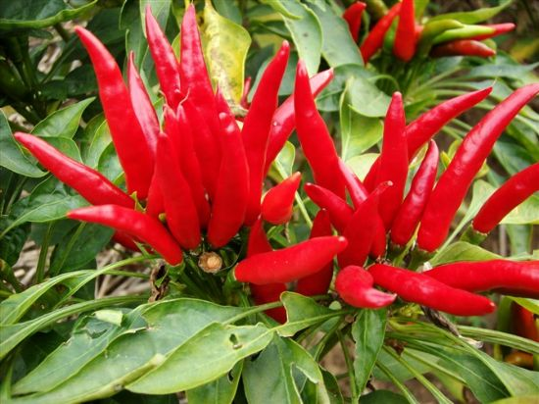

Slide 23
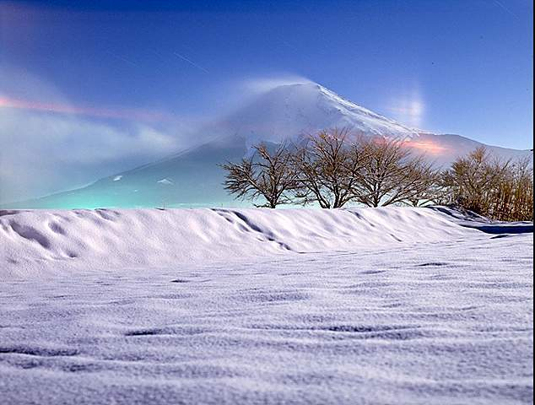
雪花
白白
（ ）（ ）
他对（ ）说：
“我是（ ）。”
小朋友
冬天

